Slide 1
MEDIA MENGAJAR
BUPENA
UNTUK SD/MI KELAS 4
Notes:
Warna tulisan BUPENA disesuaikan dgn jenjang kelas

Slide 2
BAB
1
Bilangan Cacah
A. Nilai Tempat Bilangan Cacah
Nilai tempat bilangan dimulai dari satuan, puluhan, ratusan, dan seterusnya.
Nilai tempat bilangan dimulai dari bilangan yang berada di sebelah kanan.

Slide 3
4.
8
8
4
Satuan
Dibaca:
Empat ribu delapan ratus delapan puluh empat.
Puluhan
Ratusan
Ribuan

Slide 4
B. Perkalian dan Pembagian dengan Kelipatan 10
Perkalian bilangan dengan 10 akan menaikkan nilai tempat satu tingkat di atasnya.
Pembagian bilangan dengan 10 akan menurunkan nilai tempat satu tingkat di bawahnya.
Contoh:
10 × 100 = 1.000
Jumlah 10 dikumpulkan 100

Slide 5
C. Membandingkan dan Mengurutkan Bilangan
Membandingkan Bilangan
Bandingkan setiap angka pada nilai tempat yang sama mulai dari nilai tempat terbesar.
Jika angka sama, bandingkan angka selanjutnya.

Slide 6
Membandingkan Bilangan
5.222
. . .
5.211
Perhatikan nilai tempat dari setiap angka di kedua bilangan tersebut.
2 > 1
Angka pada nilai tempat ribuan dan ratusan sama.
Pilihan berbeda
Bandingkan angka puluhannya. Bilangan 2 lebih besar dari bilangan 1.

Slide 7
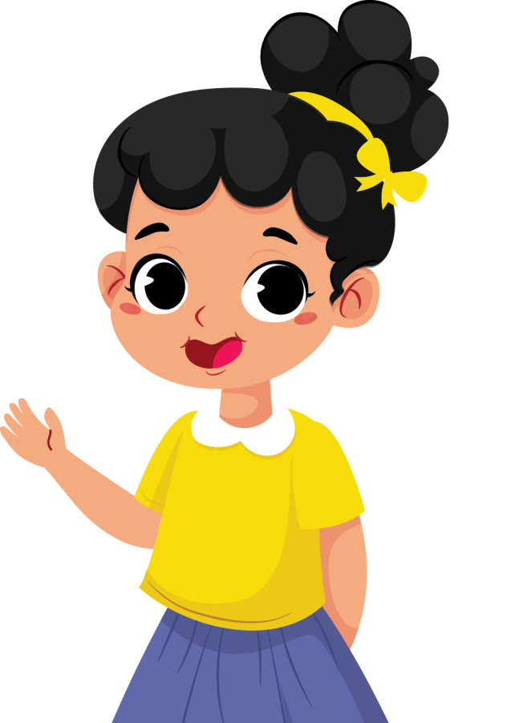
Mengurutkan Bilangan
Mengurutkan angka penyusun mulai dari nilai tempat terbesar.
Contoh: urutkan dari bilangan terkecil.
3.300
1.750
4.500
9.800
Semua angka pada nilai tempat terbesar, yaitu ribuan berbeda. Jadi, urutan bilangan dari ribuan terkecil, yaitu:
1.750
3.300
4.500
9.800

